Slide 1
互联网金融 时代下 信用评估评分体系模型 研究

Slide 2
一.选题意义与目的
当下互联网金融已蓬勃发展，征信机构业务处理速度的加快带给用户更好的体验，但同时存在着信用欺诈等问题，急需通过信用评分机制提高风险控制水平。
在丰富海量的个人信用历史和信用行为数据基础上，采用数据挖掘方法得出的信用行为模式能够更加准确地预测个人未来的信用表现，能够提高操作的效率，降低授信成本。

Slide 3
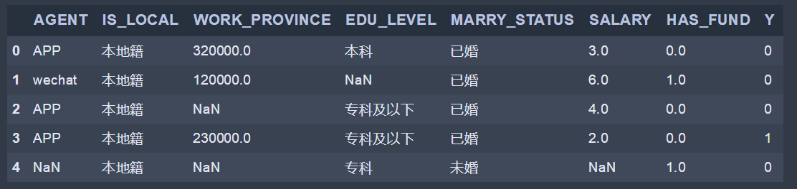
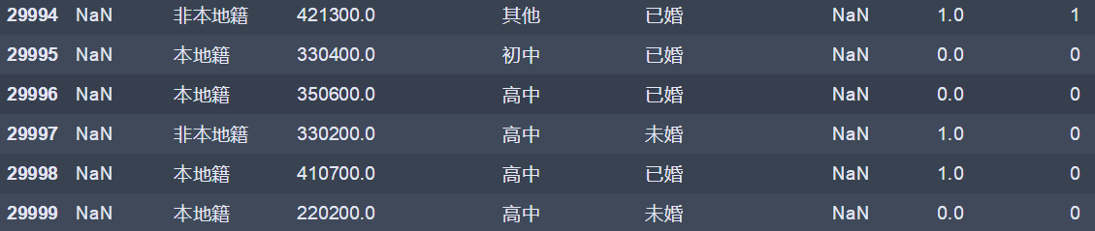
二.研究思路
1. 数据采集
基于信用局的30000条历史业务数据。样本前七个属性分别是客户渠道、是否本地籍、工作地点、教育、是否有公积金、婚姻、收入， 最后一个属性是该征信机构对客户信贷信用的评定，评估结果分为两类： “优质客户”和“不良客户”。
.
.
.
.

Slide 4
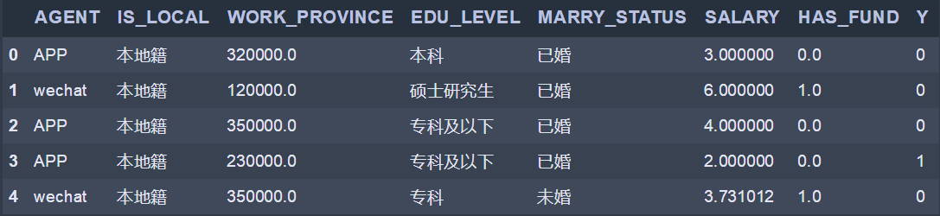
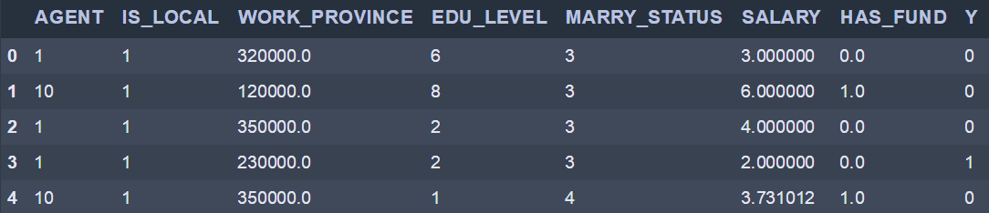
2. 数据变换
基于CART算法的决策树模型通常需要对数据进行预处理，如填充缺失值、非数值型数据数值化。
填充缺失值
非数值型数据数值化

Slide 5
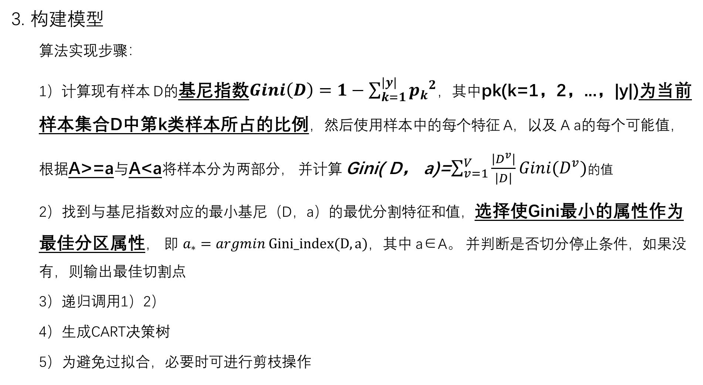
3. 构建模型
算法实现步骤：
1）计算现有样本 D的基尼指数$Gini\left(D\right)=1−\sum_{k=1}^{|y|}{{p_{k}}^{2}}$，其中pk(k=1，2，...，|y|)为当前样本集合D中第k类样本所占的比例，然后使用样本中的每个特征 A，以及 A a的每个可能值， 根据A>=a与A<a将样本分为两部分， 并计算 Gini( D， a)=$\sum_{v=1}^{V}{\frac{\left|D^{v}\right|}{\left|D\right|}Gini(D^{v})}$的值
2）找到与基尼指数对应的最小基尼（D，a）的最优分割特征和值，选择使Gini最小的属性作为最佳分区属性， 即 $a_{∗}=argmin Gini_index(D,a)$，其中 a∈A。 并判断是否切分停止条件，如果没有，则输出最佳切割点
3）递归调用1）2）
4）生成CART决策树
5）为避免过拟合，必要时可进行剪枝操作

Slide 6
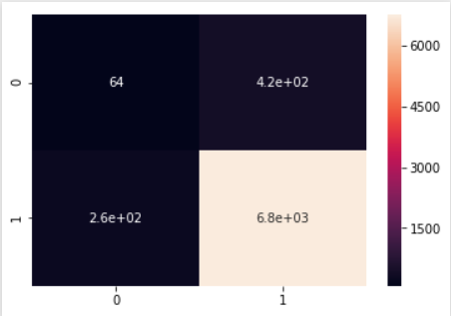
模型把训练样本随机分成训练集和测试集，训练集和预测集的预测准确率分别为95.5%和91.0%。通过热力图可以看到有64个真实结果为0的和6800个真实结果为1的样本被正确预测，但是有420个真实结果为0的样本被错误地预测为1，同样，有260个真实结果为1的样本被错误地预测为0。决策树的剪枝可以避免过拟合，而且能够大大简化决策树。
4.模型评估
剪枝前结果：
Train score:0.955
Test score:0.910

Slide 7
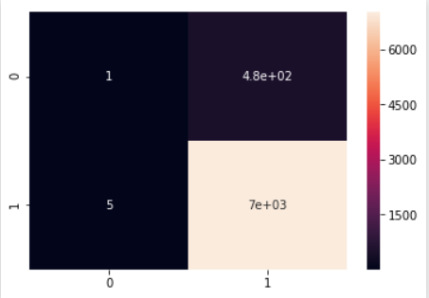
可以看出剪枝后准确率有所提升。但是可以看出预测结果与剪枝前的结果有很大差异。对于真实结果为1的样本，预测正确数量被大大提高；但是对于真实结果为0的样本，只有一个被正确预测，有时甚至会出现0个被正确预测的情况，其余大量的真实结果为0的样本被错误预测为1，显然这是不符合现实情况的。
剪枝后结果：
Train score:0.938
Test score:0.910 -> 0.936

Slide 8
几个影响模型准确率的因素：
① 数据预处理阶段：
处理方式的不同也会导致模型的预测结果出现不同情况的偏差，在本论文数据变换一节中描述的对约2300条样本的“工作地点WORK_PROVINCE”数值型属性的缺失值一律用数值350000填充，这种做法实际会使结果有较大的偏向性。
② 模型参数的设置：
上文剪枝前的代码中参数max_depth设置为14，剪枝后max_depth设置为6，减少了过拟合，预测正确率得到了较大提高。

Slide 9
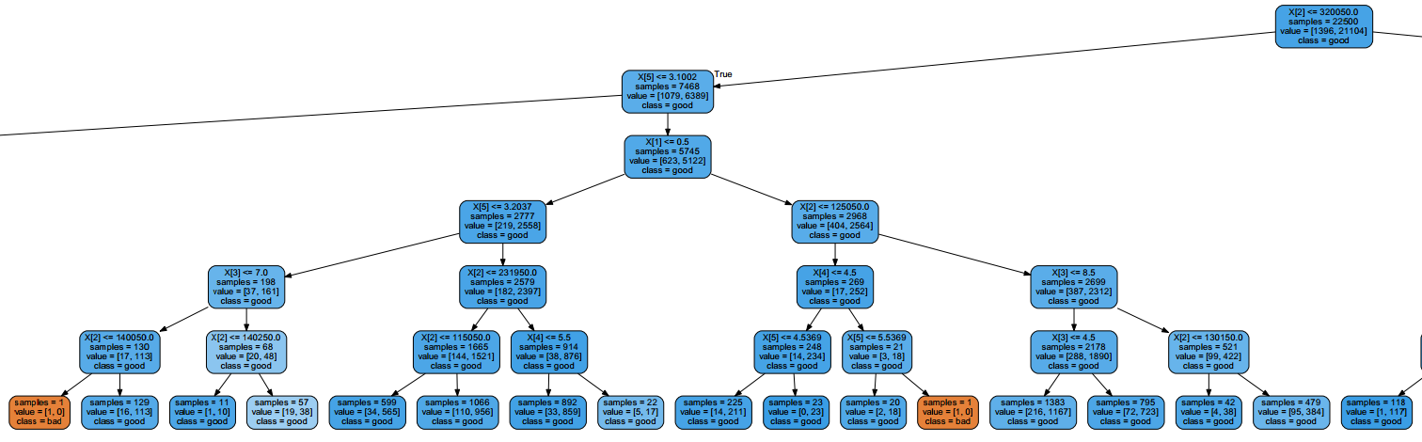
模型参数: max_depth=6

Slide 10
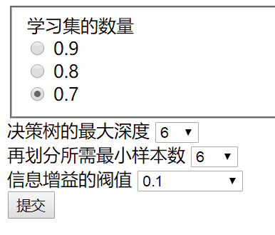



5. 模型有什么应用？
客户渠道
是否本地籍
工作城市
教育
是否有公积金
婚姻
收入
.
.
.
.
.
优质用户(贷款)
不良用户(不贷款)
准确率: 0.936

Slide 11
三.总结
模型的不足之处：
1. 由于我国征信机构的信贷数据都处于保密状态，因此无法获得我们国家的征信机构客户信贷数据，所以选取的样本数据是外国某征信机构的信贷数据，由于政策、环境等客观存在因素的影响，实验结果对国内的征信机构客户信贷风险评估不一定很适用。
2. 样本数据只有30000条，面对相对庞大的信贷客户群体，倘若样本的容量太小就会导致统计的数据不具有普遍代表性,所以实验统计出来的结果可能就与实际情况有偏差。
3. 在用决策树算法构建对征信机构客户信用风险评估的过程中，很难找到比较科学合理的剪枝方法，过拟合问题难以得到更有效的解决。

